Slide 1

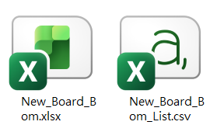
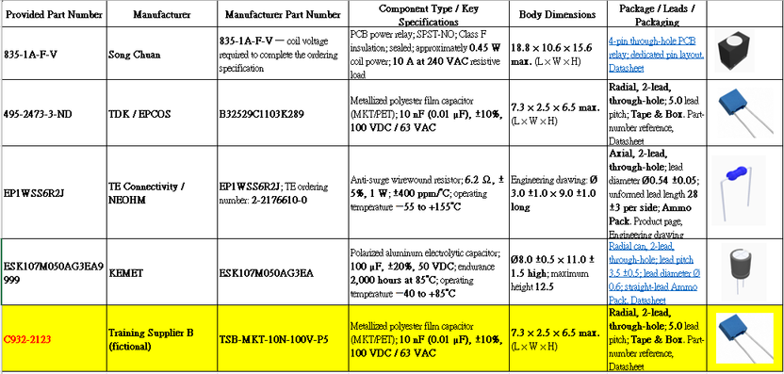
DIATwin MachinePilot 操作訓練教材
情境二｜新料號與前側供料
情境二：相同外型新料號與限制前側供料
本章 1／18 頁
步驟 1／5
更新素材
1
準備
使用五料 BOM、零件料號表，以及相同板件與 Gerber。
2
新料號
新的零件身分
3
C932-2123 沿用藍色電容的教學外形與規格，改用另一個虛構供應商。
更新產品
4
配置
現場配置要求
本案全部供料器須安裝於已確認的機台前側區域。
5
結果
第 35 頁
Notes:
{"使用者母版頁": 23, "原教材頁": 23, "整合單元來源頁": null, "每頁建議分鐘": "3–5", "來源界線": "", "目標": "一頁準備五料BOM／零件表、原元件、同一Gerber、目標位置及機台前側／槽位圖，說明新增C932-2123與供料限制。", "未補齊證據": ["G-S2-PART", "S2-GAP-02"], "截圖處理": "保留真實介面；來源有文字帶者改用既有無文字帶出版截圖；單元局部圖沿用原圖裁切與來源。"}

Slide 2
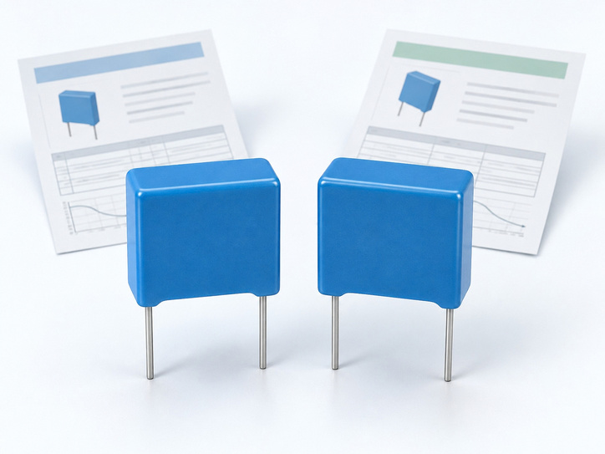
DIATwin MachinePilot 操作訓練教材
情境二｜新料號與前側供料
快速導覽：新料到前側配置
本章 2／18 頁
步驟 1／5
元件與產品
1
準備
深層複製 建立新料，再更新既有產品的連結與標註。
2
新料號
配置策略
3
先限制供料器區域，再由演算法完成配置。
更新產品
4
配置
確認與模擬
核對前側供料及干涉，再模擬並判讀 週期時間；新料與區域限制是本章主線。
5
結果
第 36 頁
Notes:
{"使用者母版頁": 24, "原教材頁": 24, "整合單元來源頁": null, "每頁建議分鐘": "3–5", "來源界線": "", "目標": "用圖示呈現新舊料、Deep Clone、既有產品新增連結與標註、保存、機台／產品、前側配置、干涉確認、模擬與CT；不含隱藏2.6／2.7。", "未補齊證據": ["G-S2-PART", "S2-GAP-03", "G-CHECK"], "截圖處理": "保留真實介面；來源有文字帶者改用既有無文字帶出版截圖；單元局部圖沿用原圖裁切與來源。"}

Slide 3
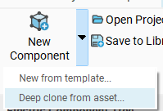
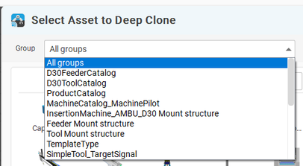
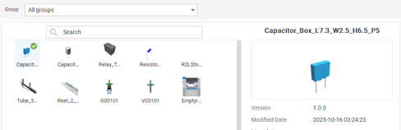
DIATwin MachinePilot 操作訓練教材
情境二｜新料號與前側供料
開啟 深層複製
本章 3／18 頁
新料號使用 C932-2123；將畫面中的示範料號替換為此料號，並保持各群組一致。
步驟 2／5
01
1
準備
點選 電子零件。展開 新增零件 下拉選單，選擇 從資產深層複製。
圖 2-01a. 選擇Electronic Component 模組
2
新料號
02
將群組設為 所有群組，瀏覽縮圖並選擇藍色方形電容，按 確定。
3
更新產品
4
配置
圖 2-01b. 選擇Deep clone from asset
圖 2-01c. 選擇All groups
5
結果
圖 2-01d. 依照外型選擇對應的零件進行 clone。
第 37 頁
Notes:
{"使用者母版頁": 26, "原教材頁": 26, "整合單元來源頁": 142, "每頁建議分鐘": "3–5", "來源界線": "本情境新料號為 C932-2123；畫面中的 495-2473-4 是舊操作範例。", "目標": "核對原元件後Deep Clone，設定新名稱與C932-2123，確認沒有覆寫原件。", "未補齊證據": ["G-S2-PART"], "截圖處理": "保留真實介面；來源有文字帶者改用既有無文字帶出版截圖；單元局部圖沿用原圖裁切與來源。"}

Slide 4
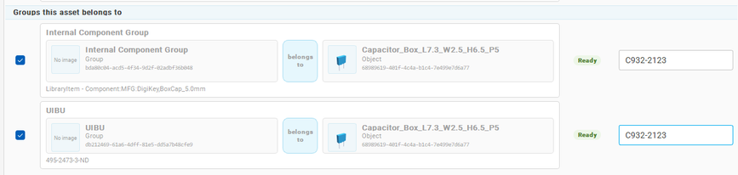
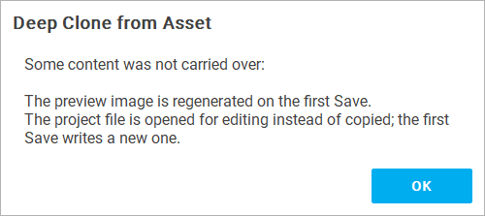
DIATwin MachinePilot 操作訓練教材
情境二｜新料號與前側供料
設定新名稱與群組料號
本章 4／18 頁
新料號使用 C932-2123；將畫面中的示範料號替換為此料號，並保持各群組一致。
步驟 2／5
01
1
準備
在 確認深層複製，將新資產名稱設為C932-2123。內部零件群組與使用者資料庫的群組料號也填C932-2123，按確認。
2
新料號
02
3
更新產品
閱讀 從資產深層複製 提醒後按 確定，回到複製資產編輯畫面。預覽及專案檔仍須透過首次儲存處理。
圖 2-01e. 輸入對應的料號 C932-2123。
4
配置
5
結果
第 38 頁
圖 2-01f. clone完畢的提醒。(請記得確認外型後存檔)
Notes:
{"使用者母版頁": 26, "原教材頁": 26, "整合單元來源頁": 143, "每頁建議分鐘": "3–5", "來源界線": "本情境新料號為 C932-2123；畫面中的 495-2473-4 是舊操作範例。", "目標": "核對原元件後Deep Clone，設定新名稱與C932-2123，確認沒有覆寫原件。", "未補齊證據": ["G-S2-PART"], "截圖處理": "保留真實介面；來源有文字帶者改用既有無文字帶出版截圖；單元局部圖沿用原圖裁切與來源。"}

Slide 5
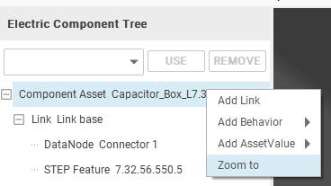
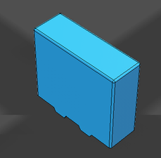
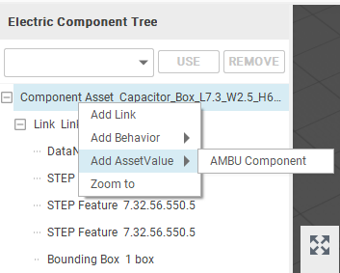
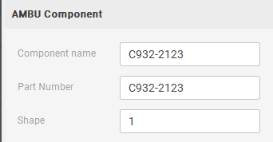
DIATwin MachinePilot 操作訓練教材
情境二｜新料號與前側供料
新增 AMBU 零件屬性
本章 5／18 頁
新料號使用 C932-2123；將畫面中的示範料號替換為此料號，並保持各群組一致。
步驟 2／5
01
1
準備
在複製資產根節點按右鍵，選擇 新增資產屬性 下的 AMBU 零件屬性。
2
新料號
02
點選 AMBU 零件屬性，在右側將 零件名稱 與 料號 設為 C932-2123。
3
更新產品
圖 2-02a. Zoom to Component
圖 2-02b. Component Feature
4
配置
5
結果
圖 2-02c. 新增 D30 機台零件屬性(AMBU Component)
圖 2-02d. 於Property 核對與輸入料號
第 39 頁
Notes:
{"使用者母版頁": 27, "原教材頁": 27, "整合單元來源頁": 144, "每頁建議分鐘": "3–5", "來源界線": "本情境新料號為 C932-2123；畫面中的 495-2473-4 是舊操作範例。", "目標": "核對必要群組料號及Component資料，保存新資產與預覽，使用欄位對照圖。", "未補齊證據": ["G-S2-PART"], "截圖處理": "保留真實介面；來源有文字帶者改用既有無文字帶出版截圖；單元局部圖沿用原圖裁切與來源。"}

Slide 6
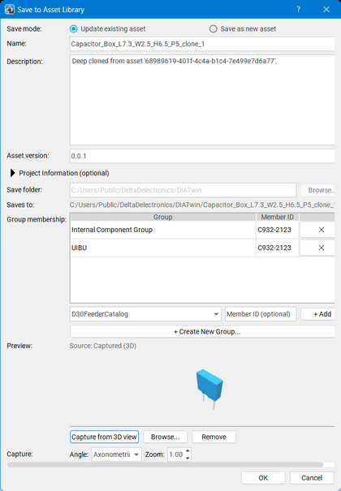
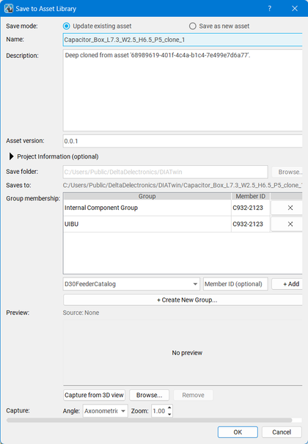
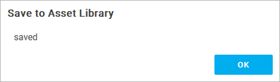
DIATwin MachinePilot 操作訓練教材
情境二｜新料號與前側供料
保存複製資產
本章 6／18 頁
新料號使用 C932-2123；將畫面中的示範料號替換為此料號，並保持各群組一致。
步驟 2／5
01
點選 儲存至資料庫，核對 名稱、儲存位置與群組料號。在 預覽 區按 從三維視圖擷取，確認是複製的電容外型，再按 確定。
Name：新零件資產外型名稱
1
準備
Description：新零件通用資訊內容描述
2
新料號
3
更新產品
Group membership:
加入以下群組(Internal Component Group與UIBU)，並且在該群組內定義對應料號(Member ID)皆為C932-2123。
4
配置
5
結果
第 40 頁
圖 2-02e. 按下Capture from 3D view
圖 2-02f. 儲存零件於Library
圖 2-02g. 儲存成功
Notes:
{"使用者母版頁": 27, "原教材頁": 27, "整合單元來源頁": 145, "每頁建議分鐘": "3–5", "來源界線": "本情境新料號為 C932-2123；畫面中的 495-2473-4 是舊操作範例。", "目標": "核對必要群組料號及Component資料，保存新資產與預覽，使用欄位對照圖。", "未補齊證據": ["G-S2-PART"], "截圖處理": "保留真實介面；來源有文字帶者改用既有無文字帶出版截圖；單元局部圖沿用原圖裁切與來源。"}

Slide 7
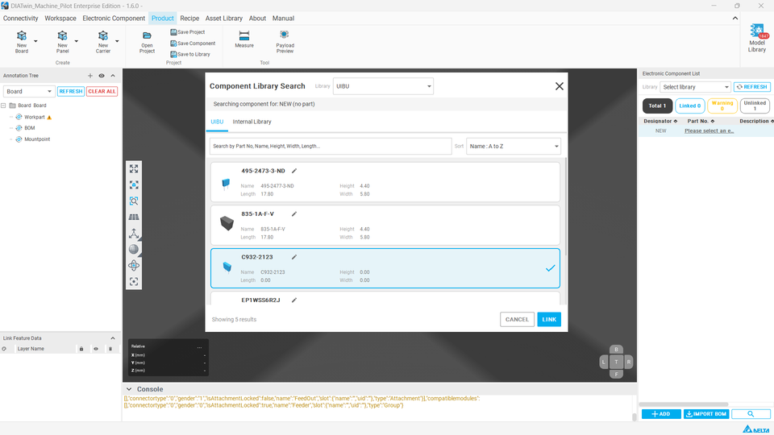
DIATwin MachinePilot 操作訓練教材
情境二｜新料號與前側供料
開啟既有產品並新增料號連結
本章 7／18 頁
新料號使用 C932-2123；將畫面中的示範料號替換為此料號，並保持各群組一致。
步驟 3／5
01
1
準備
開啟既有 Demo_Single_Board，選取零件清單、新增項目，點選料號連結。在使用者資料庫找到 C932-2123，完成新零件連結。
2
新料號
02
3
更新產品
保留原四種料號，依更新版零件清單建立第五種料號的位號；對應位置須與 Gerber 核對。
4
配置
5
結果
圖 2-03. 回到Product透過BOM進行查找
第 41 頁
Notes:
{"使用者母版頁": 28, "原教材頁": 28, "整合單元來源頁": 146, "每頁建議分鐘": "3–5", "來源界線": "本情境新料號為 C932-2123；畫面中的 495-2473-4 是舊操作範例。", "目標": "確認新舊料號並存，Product能找到新料，未驗證的重開結果不宣稱完成。", "未補齊證據": ["G-S2-PART"], "截圖處理": "保留真實介面；來源有文字帶者改用既有無文字帶出版截圖；單元局部圖沿用原圖裁切與來源。"}

Slide 8

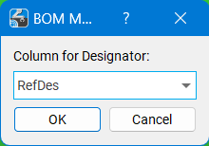
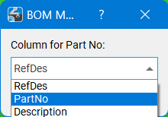
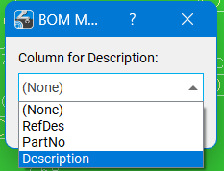
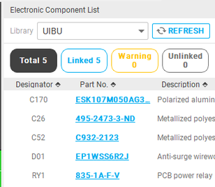
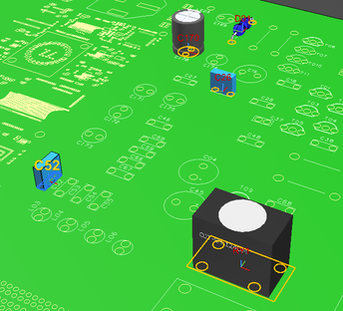
DIATwin MachinePilot 操作訓練教材
情境二｜新料號與前側供料
更新既有產品的連結與標註
本章 8／18 頁
步驟 3／5
圖 2-04a. 透過Import BOM進行批量匯入料號與零件位置名稱
開啟 Demo_Single_Board
1
準備
檢查原四料 BOM 連結及標註，保留既有內容。
2
新料號
新增產品料號連結
加入 C932-2123，在同一 Gerber 確認額外且適用的位置。
3
更新產品
圖 2-04b. 欄位對應Mapping設定
4
配置
建立新的產品標註
依已確認的位號框選封裝輪廓並核對方向。
5
結果
圖 2-04c. 匯入成功結果
圖 2-04d. Insertion標註後，preview結果
第 42 頁
Notes:
{"使用者母版頁": 29, "原教材頁": 29, "整合單元來源頁": null, "每頁建議分鐘": "3–5", "來源界線": "", "目標": "開啟既有Demo_Single_Board，核對原四料及標註，於產品新增並連結C932-2123，再完成新增位置的產品標註；保留原四料標註，TBD位置必須先依Gerber核對。", "未補齊證據": ["G-S2-PART"], "截圖處理": "保留真實介面；來源有文字帶者改用既有無文字帶出版截圖；單元局部圖沿用原圖裁切與來源。"}

Slide 9
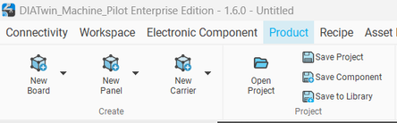
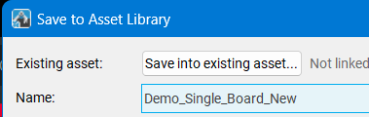
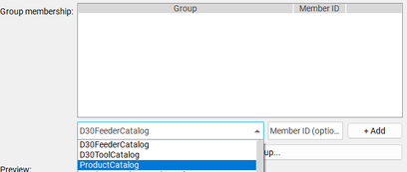
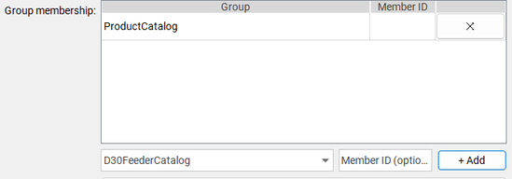
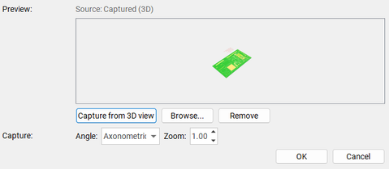
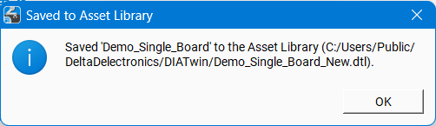
DIATwin MachinePilot 操作訓練教材
情境二｜新料號與前側供料
預覽並保存五料產品
本章 9／18 頁
步驟 3／5
保存更新版本
使用清楚的名稱／版次與最新預覽，保存後在 配方 查找。
1
準備
圖 2-05a. Save to Library and Naming Product Name.
2
新料號
3
更新產品
4
配置
圖 2-05b. Save to Product into Product Catalog Library
5
結果
第 43 頁
圖 2-05c. Capture 3D Preview Image and Press OK
Notes:
{"使用者母版頁": 30, "原教材頁": 30, "整合單元來源頁": null, "每頁建議分鐘": "3–5", "來源界線": "", "目標": "以整體結果核對原四料與新增料，完成預覽與保存。", "未補齊證據": ["G-S2-PART"], "截圖處理": "保留真實介面；來源有文字帶者改用既有無文字帶出版截圖；單元局部圖沿用原圖裁切與來源。"}

Slide 10
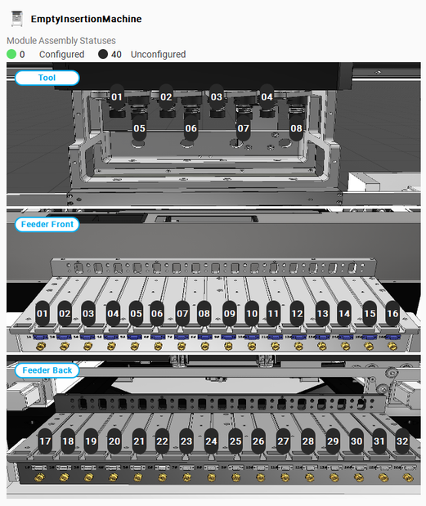
DIATwin MachinePilot 操作訓練教材
情境二｜新料號與前側供料
確認機台前側與允許區域
本章 10／18 頁
步驟 4／5
理解現場要求
1
準備
限制
供料器僅安裝在前側(1-16)
工具安裝前側(1-4)。
2
新料號
學習軟體操作設定
3
依照當前限制條件
學習如何設定
更新產品
4
配置
5
結果
第 44 頁
圖 2-06. 空機台配置示意
Notes:
{"使用者母版頁": 31, "原教材頁": 31, "整合單元來源頁": null, "每頁建議分鐘": "3–5", "來源界線": "", "目標": "用前側照片與槽位對照圖說明可用區域，不把舊槽號當作前後側證據。", "未補齊證據": ["S2-GAP-02"], "截圖處理": "保留真實介面；來源有文字帶者改用既有無文字帶出版截圖；單元局部圖沿用原圖裁切與來源。"}

Slide 11
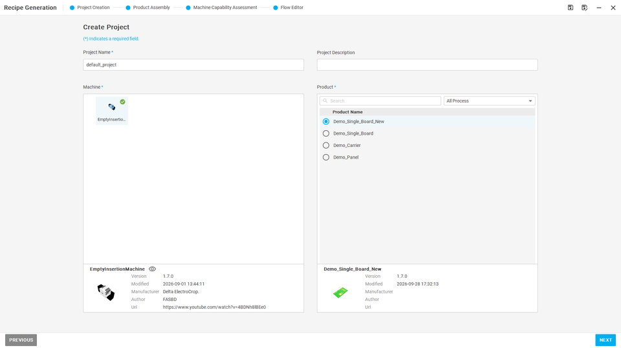
DIATwin MachinePilot 操作訓練教材
情境二｜新料號與前側供料
選擇機台與更新後的產品
本章 11／18 頁
先確認產品，再設定裝載條件；供料區域限制留在後續步驟。
步驟 4／5
01
1
準備
在配方建立專案中，選擇空機台，再選已保存的Demo_Single_Board_New
2
新料號
3
更新產品
4
配置
5
結果
圖 2-07. 建立新專案
第 45 頁
Notes:
{"使用者母版頁": 32, "原教材頁": 32, "整合單元來源頁": 179, "每頁建議分鐘": "3–5", "來源界線": "畫面沿用載具配置範例；本次以五料產品與現場前側槽位對照圖為準。", "目標": "選更新產品建立Recipe，確認指定槽位為空後鎖定不可用區域，說明Lock保留當前狀態。", "未補齊證據": ["S2-GAP-02", "S2-GAP-03"], "截圖處理": "保留真實介面；來源有文字帶者改用既有無文字帶出版截圖；單元局部圖沿用原圖裁切與來源。"}

Slide 12
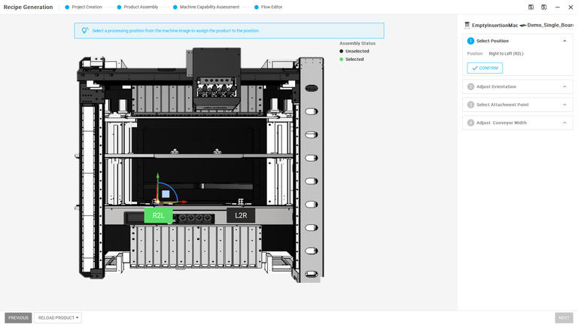
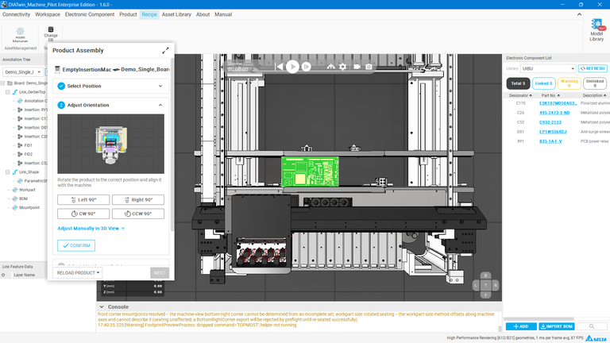
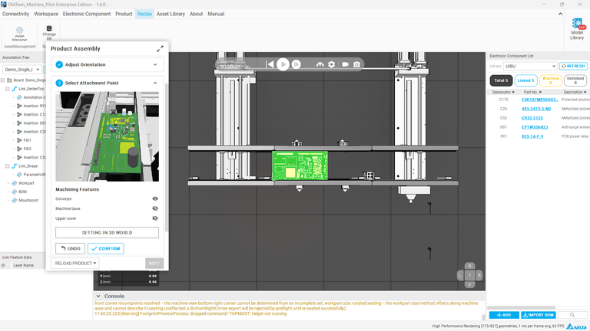
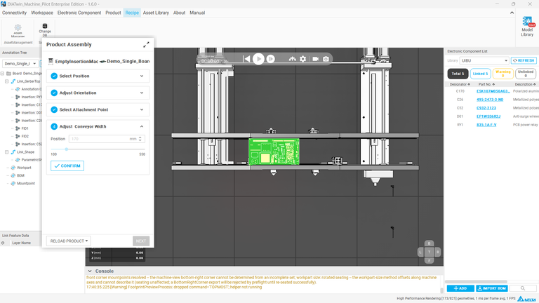
DIATwin MachinePilot 操作訓練教材
情境二｜新料號與前側供料
設定產品與機台結合
本章 12／18 頁
步驟 4／5
1
準備
2
新料號
3
更新產品
4
配置
5
結果
第 46 頁
圖 2-08. 新專案配置
Notes:
{"使用者母版頁": 32, "原教材頁": 32, "整合單元來源頁": 179, "每頁建議分鐘": "3–5", "來源界線": "畫面沿用載具配置範例；本次以五料產品與現場前側槽位對照圖為準。", "目標": "選更新產品建立Recipe，確認指定槽位為空後鎖定不可用區域，說明Lock保留當前狀態。", "未補齊證據": ["S2-GAP-02", "S2-GAP-03"], "截圖處理": "保留真實介面；來源有文字帶者改用既有無文字帶出版截圖；單元局部圖沿用原圖裁切與來源。"}

Slide 13
DIATwin MachinePilot 操作訓練教材
情境二｜新料號與前側供料
配置設定
本章 13／18 頁
步驟 4／5
1
準備
圖 2-09a. 配置說明：固定01槽位空配置
2
新料號
圖 2-09b. 配置說明：啟用02槽位，但仍指定空配置
3
更新產品
4
配置
圖 2-09c. 配置說明：啟用07槽位，指定配置Tube_3_box 供料器供 835-1A-F-V 料件
5
結果
圖 2-09d. 槽位 09 未鎖定；現有供料器可由演算法重新配置
第 47 頁
Notes:
{"使用者母版頁": 32, "原教材頁": 32, "整合單元來源頁": 179, "每頁建議分鐘": "3–5", "來源界線": "畫面沿用載具配置範例；本次以五料產品與現場前側槽位對照圖為準。", "目標": "選更新產品建立Recipe，確認指定槽位為空後鎖定不可用區域，說明Lock保留當前狀態。", "未補齊證據": ["S2-GAP-02", "S2-GAP-03"], "截圖處理": "保留真實介面；來源有文字帶者改用既有無文字帶出版截圖；單元局部圖沿用原圖裁切與來源。"}

Slide 14
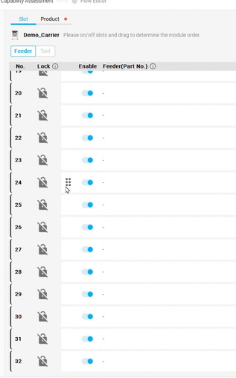
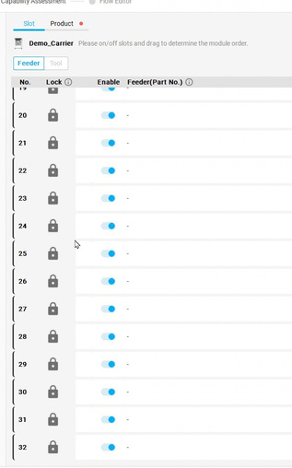
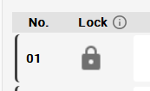
DIATwin MachinePilot 操作訓練教材
情境二｜新料號與前側供料
找到需保留空置的槽位
本章 14／18 頁
選擇本次五料產品，依現場機台配置圖辨識前側可用槽位，再設定配置限制。
步驟 4／5
01
1
準備
切換至供料器槽位，依現場機台照片／配置圖辨識前側與非前側區域；先確認待保留槽位為空。
2
新料號
02
核對前後側槽位後，本例鎖定 17–32 號空槽，僅允許前側自動配置。
3
更新產品
4
配置
5
結果
圖 2-10a. 找到需保留空置的槽位
圖 2-10b. 鎖定空的供料器槽
圖 2-10c. hint:單點Lock字體可全部Lock/unLock
第 48 頁
Notes:
{"使用者母版頁": 32, "原教材頁": 32, "整合單元來源頁": 180, "每頁建議分鐘": "3–5", "來源界線": "畫面沿用載具配置範例；本次以五料產品與現場前側槽位對照圖為準。", "目標": "選更新產品建立Recipe，確認指定槽位為空後鎖定不可用區域，說明Lock保留當前狀態。", "未補齊證據": ["S2-GAP-02", "S2-GAP-03"], "截圖處理": "保留真實介面；來源有文字帶者改用既有無文字帶出版截圖；單元局部圖沿用原圖裁切與來源。"}

Slide 15
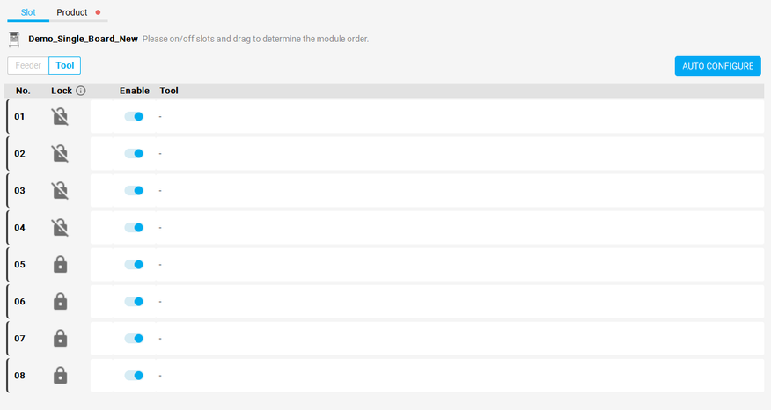
DIATwin MachinePilot 操作訓練教材
情境二｜新料號與前側供料
設定本案工具槽位限制
本章 15／18 頁
選擇本次五料產品，依現場機台配置圖辨識前側可用槽位，再設定配置限制。
步驟 4／5
01
圖 2-10e. 依指定規畫進行自動配置
1
準備
本案另要求工具使用 1–4 槽；工具限制須依本案條件設定。
2
新料號
02
依右圖保留工具槽 1–4 可用，鎖定空置的 5–8 槽，再啟動自動配置。
3
更新產品
4
配置
5
結果
圖 2-10d. 工具鎖定空配置
第 49 頁
Notes:
{"使用者母版頁": 32, "原教材頁": 32, "整合單元來源頁": 181, "每頁建議分鐘": "3–5", "來源界線": "畫面沿用載具配置範例；本次以五料產品與現場前側槽位對照圖為準。", "目標": "選更新產品建立Recipe，確認指定槽位為空後鎖定不可用區域，說明Lock保留當前狀態。", "未補齊證據": ["S2-GAP-02", "S2-GAP-03"], "截圖處理": "保留真實介面；來源有文字帶者改用既有無文字帶出版截圖；單元局部圖沿用原圖裁切與來源。"}

Slide 16
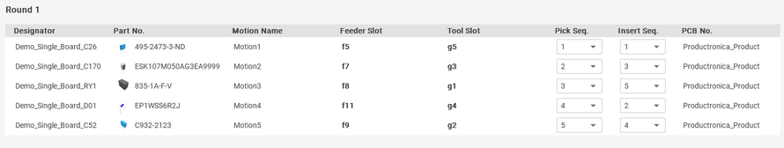
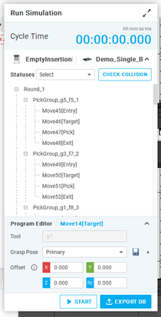
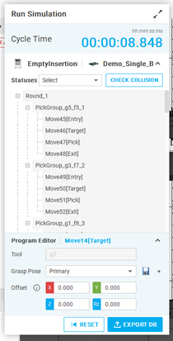
DIATwin MachinePilot 操作訓練教材
情境二｜新料號與前側供料
確認干涉，再執行模擬
本章 16／18 頁
選擇本次五料產品，依現場機台配置圖辨識前側可用槽位，再設定配置限制。
步驟 5／5
01
1
準備
按下一步到流程編輯器，核對取料與插件順序，先確認干涉狀態。
2
新料號
02
再執行模擬，初始化完成後按開始。等待本案完成，保留警告及週期時間供結果核對。
3
更新產品
4
配置
5
結果
第 50 頁
圖 2-11. 配置結果與流程編輯器
圖 2-12. 碰撞檢查與模擬結果
Notes:
{"使用者母版頁": 35, "原教材頁": 35, "整合單元來源頁": 184, "每頁建議分鐘": "3–5", "來源界線": "畫面沿用載具配置範例；本次以五料產品與現場前側槽位對照圖為準。", "目標": "同頁呈現流程與模擬結果，核對前側要求、加工範圍、CT與警告；操作引用已學方法。", "未補齊證據": ["S2-GAP-03", "G-CHECK"], "截圖處理": "保留真實介面；來源有文字帶者改用既有無文字帶出版截圖；單元局部圖沿用原圖裁切與來源。"}

Slide 17
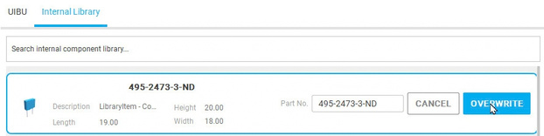
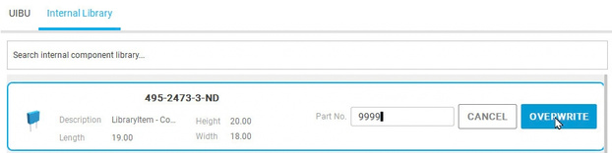

DIATwin MachinePilot 操作訓練教材
情境二｜新料號與前側供料
修改料號
本章 17／18 頁
步驟 2／5
01
1
準備
切換 內部資料庫，找到相同外型與原料號的資產。
2
新料號
02
點 加入使用者資料庫。若已顯示 料號 與 覆寫，可直接編輯。
圖 2-13 原料號與 覆寫
3
更新產品
03
將 料號 改成9999，核對內容。
4
配置
04
圖 2-14 料號 改為9999
按 覆寫，確認出現 零件已覆寫至資料庫。
5
結果
圖 2-15 提交後的更新成功訊息
第 51 頁
Notes:
{"使用者母版頁": 25, "原教材頁": 25, "整合單元來源頁": 140, "每頁建議分鐘": "3–5", "來源界線": "延伸辨識：此功能會修改原料號；需要保留原料號時，請使用後續的深層複製。", "目標": "同頁對照相同規格／外形、不同製造商／料號，再圖解重用、修改、複製與新建的適用條件。", "未補齊證據": ["G-S2-PART"], "截圖處理": "保留真實介面；來源有文字帶者改用既有無文字帶出版截圖；單元局部圖沿用原圖裁切與來源。"}

Slide 18
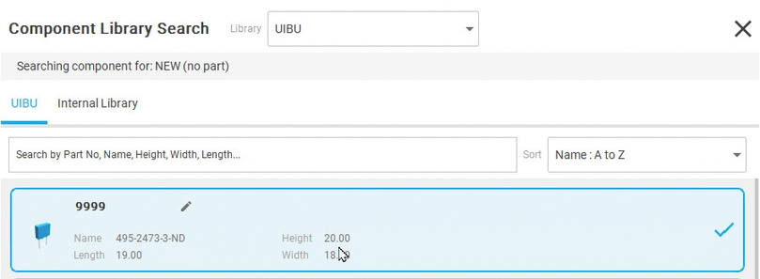
DIATwin MachinePilot 操作訓練教材
情境二｜新料號與前側供料
更新結果與完成檢查
本章 18／18 頁
延伸辨識：此功能會修改原料號；需要保留原料號時，請使用本章前面的深層複製。
步驟 2／5
01
1
準備
回到使用者資料庫
02
2
新料號
找到本次修改的藍色方形電容，將清單結果與自己設定的新值對照。
3
更新產品
03
完成檢查
4
配置
04
□ 外形保持不變。
□ 料號為 9999 或本次指定值。
□ 已顯示更新成功訊息。
□ 能區分料號與資產名稱。
5
結果
圖 2-16 使用者資料庫 已顯示新料號9999
第 52 頁
Notes:
{"使用者母版頁": 25, "原教材頁": 25, "整合單元來源頁": 141, "每頁建議分鐘": "3–5", "來源界線": "延伸辨識：此功能會修改原料號；需要保留原料號時，請使用後續的深層複製。", "目標": "同頁對照相同規格／外形、不同製造商／料號，再圖解重用、修改、複製與新建的適用條件。", "未補齊證據": ["G-S2-PART"], "截圖處理": "保留真實介面；來源有文字帶者改用既有無文字帶出版截圖；單元局部圖沿用原圖裁切與來源。"}

